Slide 1




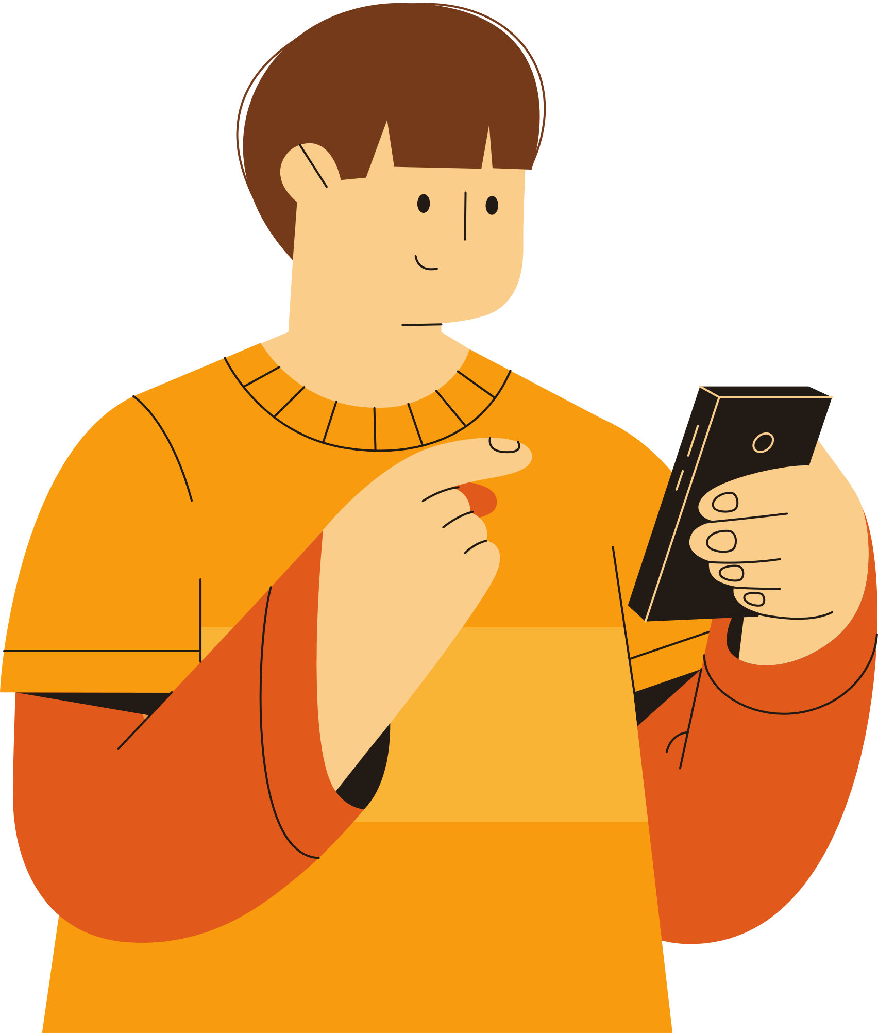


Slide 2
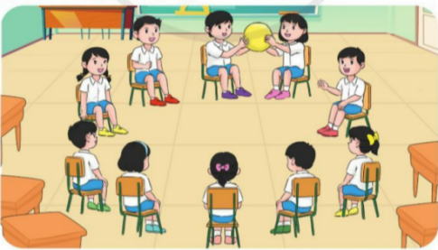
Trò chơi “Chuyền bóng”

Slide 3

GV trao quả bóng cho một HS đầu dãy bàn. HS trong lớp vừa hát vừa chuyền tay nhau quả bóng.
Khi GV hô “Dừng!”, quả bóng trên tay của HS nào thì HS đó phải nêu nêu được 1 tác dụng của điện thoại..

Slide 4


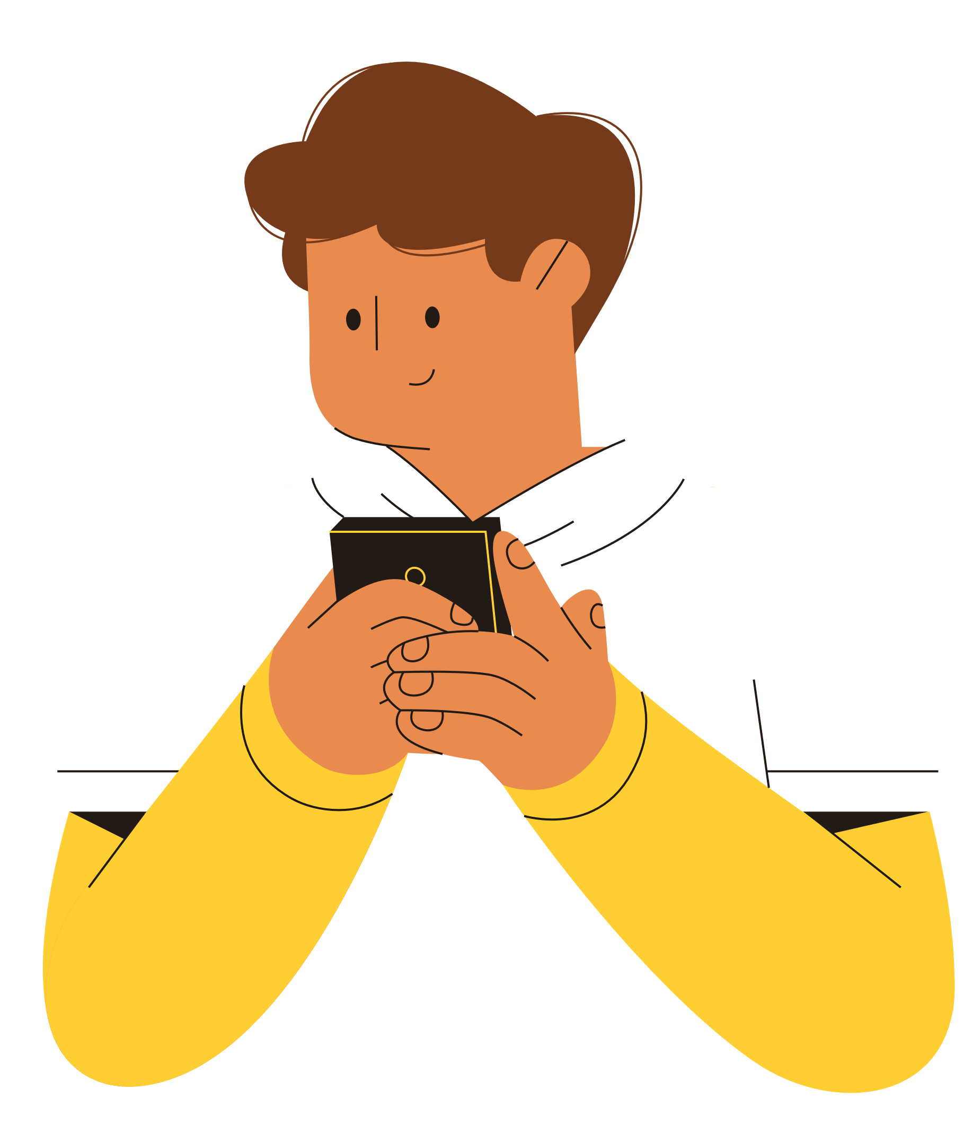



Bài 5 – Tiết 2

Slide 5


Slide 6


Hoạt động 1: Tìm hiểu hình ảnh các biểu tượng, trạng thái của điện thoại.

Slide 7

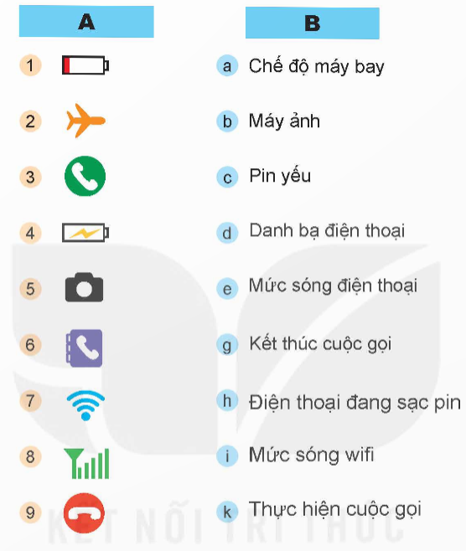
Gắn bộ thẻ hình ảnh các biểu tượng và bộ thẻ tên mô tả tương ứng của từng biểu tượng cho phù hợp.

Slide 8

Theo em, việc tìm hiểu các biểu tượng, trạng thái điện thoại như vậy có tác dụng gì?
Chúng ta cần tìm hiểu các biểu tượng, trạng thái điện thoại để sử dụng chúng đúng cách.

Slide 9
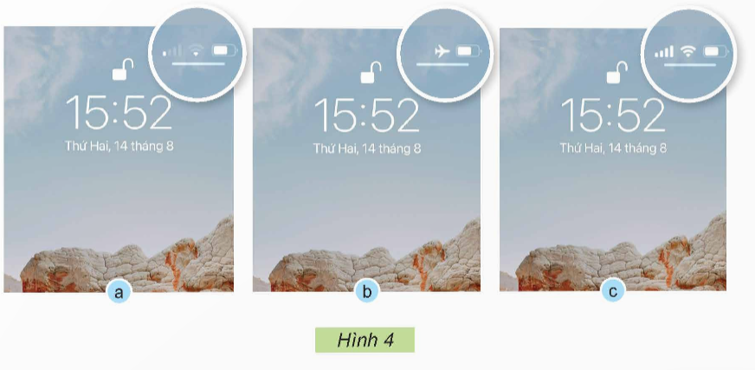
Quan sát Hình 4 và cho biết trường hợp nào có thể thực hiện được cuộc gọi điện thoại bình thường.

Slide 10



Khi muốn sử dụng chức năng nào của điện thoại, ta cần biết điện thoại đang ở trạng thái nào, có đủ các điều kiện để thực hiện chức năng đó không. Ví dụ ở đây là thực hiện cuộc gọi, muốn thực hiện được cuộc gọi bình thường thì phải có mạng di động và mức sóng di động đủ mạnh

Slide 11


Slide 12



THỬ TÀI HIỂU BIẾT
Soạn và gửi tin nhắn
Tắt nguồn điện thoại
Soạn và gửi tin nhắn

Slide 13



Bật/ tắt chuông điện thoại
Thông báo trạng thái của sóng điện thoại
Thông báo tình trạng pin của điện thoại.

Slide 14
Soạn và gửi tin nhắn
Bật/ tắt chuông điện thoại
Thông báo trạng thái của sóng điện thoại
Tắt nguồn điện thoại
Lưu số điện thoại và thông tin người quen
Thông báo tình trạng pin của điện thoại.

Slide 15


Slide 16
Chia sẻ về những biểu tượng của điện thoại mà em thường sử dụng nhất. Vì sao?

Slide 17

